Slide 1
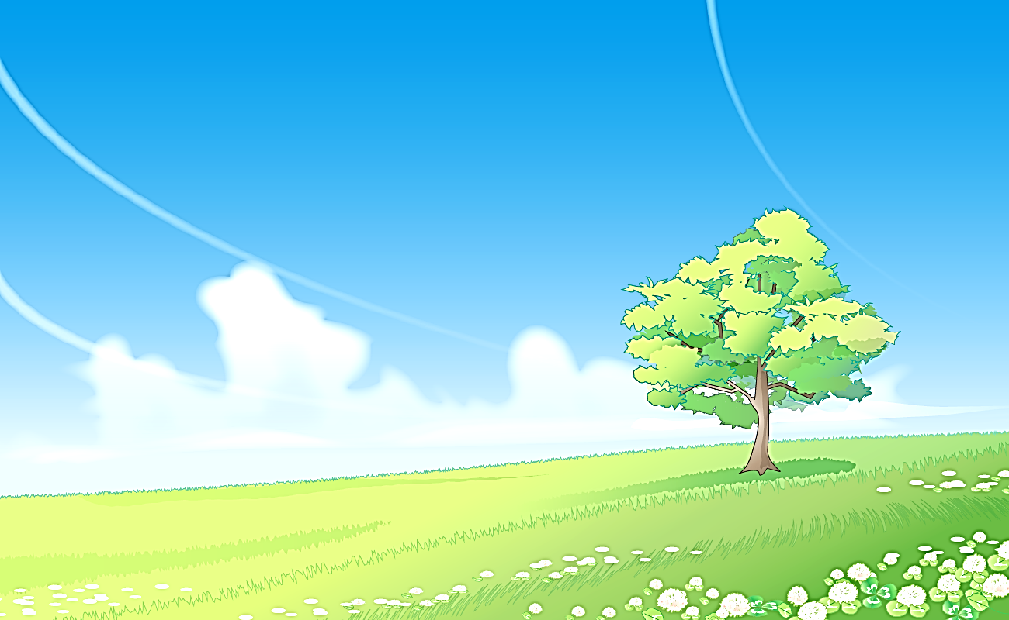
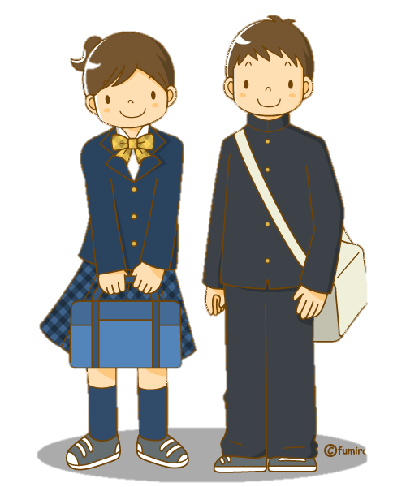
① 自分や友達の
「強み」を知ろう
Notes:
（授業前オープニングスライド）
●印はアニメーションを動かすタイミング
・は予想される生徒の反応
【】内は教師の動き
【スライド1】
本時で使用するスライドと、スライドを提示する際の教師用シナリオです。

Slide 2
これからの３回の授業で…
自分や友達の「強み」を見付けて、
友達同士で伝え合う活動
１時目 自分や友達の「強み」を知ろう
２時目 自分や友達の「強み」を生かそう
３時目 自分や友達の「強み」を生かしていこう
Notes:
●今から３回の授業で、
●自分や友達の「強み」を見付けて、
友達同士で伝え合う交流活動をたくさん行っていきます。
自分や友達を互いに認め合うことができる
人間関係やクラスを築いていくことを目指します。
●具体的に
１時目では、「自分や友達の『強み』を知ろう」
２時目では、「自分や友達の『強み』を生かそう」
３時目では、「自分や友達の『強み』を生かしていこう」
というめあてで授業を行います。
グループでの活動がたくさんあるので、友達同士で協力して、
楽しんで取り組みましょう。
【スライド２】（２分）

Slide 3

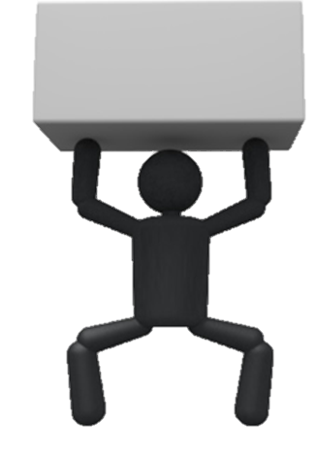


「強み」（ストレングス）について知る
「強み」（ストレングス）
人がもっている
考え方、行動、からだ
Notes:
めあてにも出てきた「強み」と聞いて、どのようなイメージをもちますか。
・強い
・力が強そう
・性格
・勉強ができる
●「強み」について説明します。
「強み」（ストレングス）というのは、
●おもしろい
●元気がある
●足が速い
●力持ち
などの、●人がもっている「考え方」や「行動」や「からだ」のことです。
【スライド３を印刷したものを黒板に掲示する】
【スライド３】（２分）

Slide 4
「強み」（ストレングス）を理解するポイント
人がもっている
考え方、行動、からだ
ポジティブ（プラス）に思えること
＋
ネガティブ（マイナス）に思えること
Notes:
次に、「『強み』（ストレングス）を理解するポイント」を説明します。
スライドを見てください。
「強み」（ストレングス）というものは、●ポジティブでプラスに思えることばかりではありません。
●何だと思いますか。
一見、●ネガティブやマイナスに見えたり思えたりすることも「強み」に含みます。
具体的にイメージがしにくいと思いますので、この後詳しく説明します。
【スライド４を印刷したものを黒板に掲示する】
【スライド４】（２分）

Slide 5
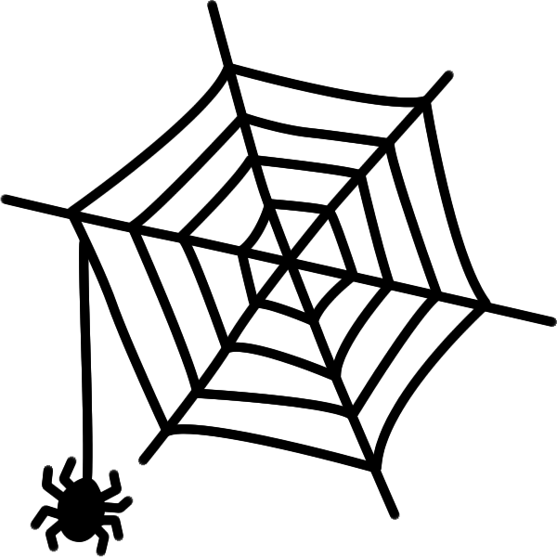
本時のめあて
① 自分や友達の
「強み」を知ろう
自分Webbing
Notes:
今日のめあては
●「自分や友達の『強み』を知ろう」です。
今日は●「自分Webbing」という交流活動を行います。
自分に関することを、クモの巣のようにつなげて書いていくという
活動です。
【交流活動名を黒板に掲示する】
【スライド５】（１分）

Slide 6
自分Webbing
英語が
苦手
ＢＢＱが
得意
夏が好き
塾に通っている
外国に
行ってみたい
英語を
勉強したい
海が好き
小型船舶の免許取得
私
じっとしているのが嫌い
運動が
好き
球技が
苦手
旅行が
好き
焼肉が
好き
野球観戦は好き
剣道が
得意
カルビが
大好き
にんにくが大好き
Notes:
※ このスライドは、学習への理解を深めさせるために、授業者自身の自分Webbingに
替えることもできます。
●私は海が好きです。●海のシーズンの夏も好きです。●海好きが高じて、小型の船の
免許を取りました。●海辺でBBQをするのも得意です。●運動が好きなんだけど、
●球技が苦手です。●でも剣道は好きだし、野球観戦もします。●近い将来、外国に
行ってみたいと思っています。●でも英語が苦手です。●苦手だから、勉強したいと思っ
ています。●だから、塾に通っています。●じっとしているのが嫌いです。
だから、旅行が好きです。●食べ物では、焼き肉が好きです。特にカルビとにんにくが
大好きです。
スライドのように、「私」から始まって自分の「好きなこと」や「得意なこと」、「苦手なこと」や「やってみたいこと」などがクモの巣みたいに広がっていきました。これが、「自分Webbing」です。
自分の「強み」は何だろうと考えたときに、例えば、足が速い、字が上手い、英語の発音がいい、などがあると思います。また、性格が明るい、しっかりしている、頼りになる、
もあると思います。
このWebbingだったら、「BBQが得意」とか「運動が好き」になると思います。
●スライドの「英語が苦手」は「強み」でしょうか。
・強みではない。
・苦手だから、強くない。
「苦手」なので一見「強み」には感じませんが、次の「英語を勉強したい」という意欲や
「塾に通っている」にWebbingがつながっています。●●一見ネガティブに思えるものも、
生かし方次第で「強み」になると考えることができます。
【スライド６】（５分）

Slide 7
自分Webbing
活動①
思い付くままに自分Webbingを
広げていこう！
Notes:
「自分Webbing」をします。
【ワークシートを配付する】
名前を書いてください。
ワークシートの「私」から始めて、思い付くままに書いていきましょう。
「○○が好き」「○○が苦手」「◯◯してみたい」などをつなげていきましょう。
時間は７分間です。
【30秒くらい前に言葉を掛ける】
それでは今書いているもので終わりにします。
【スライド７】（９分）

Slide 8
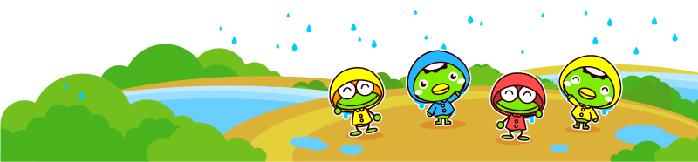
友達の「自分Webbing」を見て、
その人の「強み」（ストレングス）だと
思ったことをコメント欄に書こう！
自分Webbing
活動②
Notes:
次は活動②です。
活動①で書いた「自分Webbing」を基に、友達から自分の「強み」を
見付けて伝えてもらいます。
実は、事前に◯◯先生と△△先生に活動①の「自分Webbing」を
見てもらい、「強み」だと思ったことを模造紙に書いてもらいました。
【スライド８】（２分）

Slide 9
自分Webbing
英語が
苦手
ＢＢＱが
得意
夏が好き
塾に通っている
外国に
行ってみたい
英語を
勉強したい
海が好き
小型船舶の免許取得
私
じっとしているのが嫌い
運動が
好き
球技が
苦手
旅行が
好き
焼肉が
好き
野球観戦は好き
剣道が
得意
カルビが
大好き
にんにくが大好き
Notes:
※ このスライドは、学習への理解を深めさせるために、授業者自身の自分
Webbingに替えることもできます。
【模造紙を貼る】
〇〇先生は「あなたには好きなことがいっぱいあって、いろんなことに
チャレンジしたり実際に行動したりしているという『強み』があります」と
書いてくれました。
【スライドを指さしながら】
〇〇先生は「自分Webbing」の全体と、この部分（小型船舶）とこの部分（旅行）を見て、この「強み」を思い付いたそうです。
【模造紙を貼る】
△△先生は「苦手なところはあるけれど、夢をもっていて少しでも近付こうと
しているところです」と書いてくれました。
【スライドを指さしながら】
△△先生は、「自分Webbing」のこの部分（外国）（英語）を見て、
書かれたそうです。
自分でも気付かなかった「強み」を聞いたり、苦手なことからも「強み」を
見付けてもらえると、とても嬉しい気持ちになりますね。
では、「自分Webbing」の全体や部分を見て、
自分の中でイメージを広げて友達の「強み」を書きましょう。
【スライド９】（４分）

Slide 10
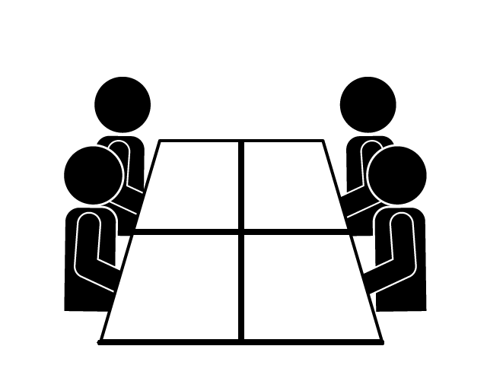
プリントの回し方
時計回りに、自分の左側の人に渡しましょう
渡すタイミングは先生が合図を出します
Notes:
●自分のワークシートをグループで時計回りに渡していきます。友達の「強み」を見付けて書きましょう。
先生が合図を出したら、次の人にワークシートを渡してください。
一人２分間で行います。
やり方で質問はありませんか。始めてください。
【30秒くらい前に言葉を掛ける】
そろそろ時間です。次の友達にワークシートを回しましょう。
【30秒くらい前に言葉を掛ける】
そろそろ時間です。次の友達にワークシートを回しましょう。
【30秒くらい前に言葉を掛ける】
そろそろ時間です。ワークシートを裏返して待ちましょう。
【全員が裏返したことを確認する】
それでは、本人にワークシートを戻します。「せーの」で本人に返しましょう。
友達からのコメントに目を通してください。
友達から「強み」をもらって、どのように感じましたか。
こちらから見ていて、○○な表情をしていて、とても嬉しくなりました。
【スライド10】（８分）

Slide 11
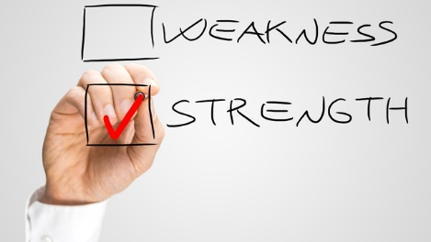
自分の「強み」（ストレングス)
だと思うことを書いてみよう
自分Webbing
活動③
Notes:
「自分Webbing」と友達から伝えてもらった「強み」を見て、
改めて自分の「強み」だと思うことをワークシートに書いてください。
時間は３分間です。
時間になりましたが、書いていない人はいませんか。
【スライド11】（４分）

Slide 12
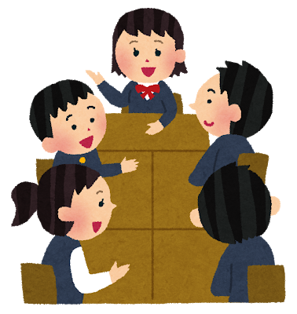
自分Webbing
自分の「強み」（ストレングス）を
グループで伝え合おう
活動④
【聴き方のポイント】
①相手を見る
②うなずきながら聴く
③最後まで聴く
Notes:
グループの友達同士で自分の「強み」と選んだ理由を伝えます。
一人30秒間程度で伝えてください。
先生が合図を出します。
●聴き方のポイントを説明します。
●相手を見る
●うなずきながら聴く
●最後まで聴く です。
【スライド12を印刷した物を黒板に掲示する】
グループの中で先生に一番近い人は手を挙げてください。
一番近い人から時計回りで自分の「強み」を紹介します。
発表が終わったら、温かい拍手をしましょう。
【スライド12】（４分）

Slide 13
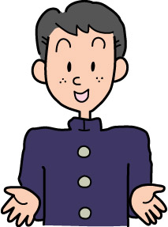
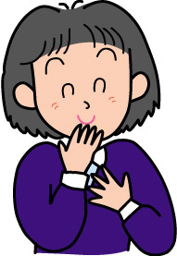
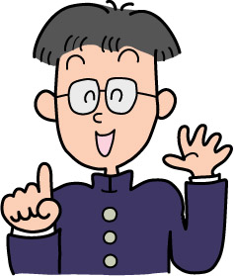

今日の学習を振り返りましょう
Notes:
今日の学習を振り返ります。
【振り返りシートを配付する】
名前を書いてください。
学習全体を通して、気付いたことや感じたことを振り返りシートに
記入しましょう。
時間は３分間です。
今日の学習で気付いたことや感じたことをグループで交流します。
コメント欄に書いたことをそれぞれ発表してください。
先ほどと同じ順番で発表します。それでは、お願いします。
最後に、グループで出た気付きや感想を全体に紹介してください。
【感想を板書する】
今日は「自分や友達の『強み』を知ろう」という学習をしました。
皆さんの（授業中の様子・表情）や（振り返りでの感想）から、
先生は◯◯と感じました。
次の授業も「強み」について、グループで学習をしていきます。
楽しみにしておいてください。
【スライド13】（７分）

